Slide 1
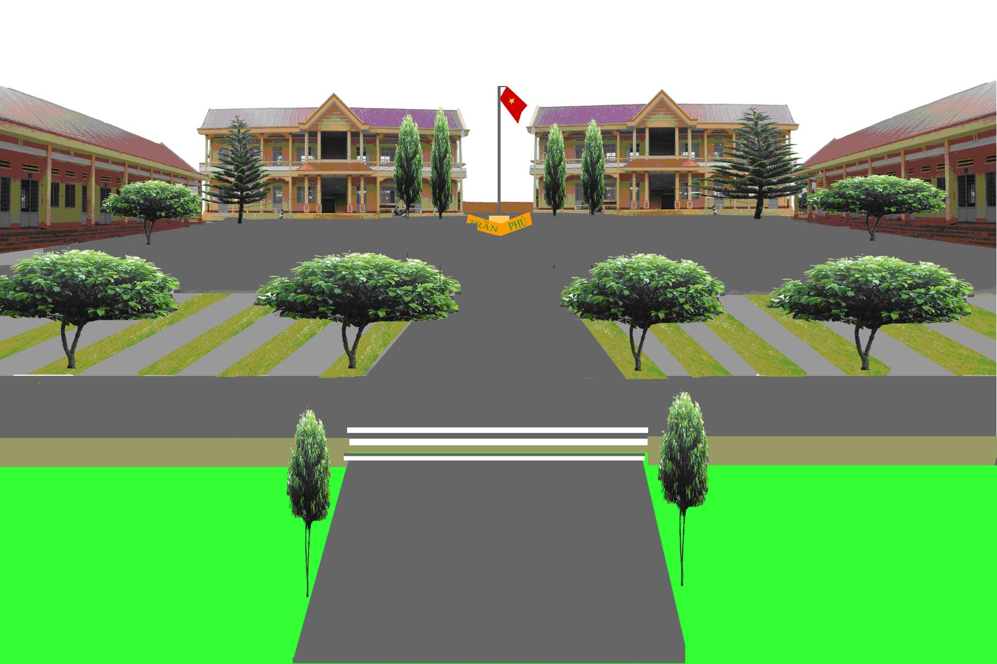

TRÖÔØNG THCS HỒNG AN
KHTN 6
Giáo viên: Trần Hữu Thanh Thủy

Slide 2
BÀI 6. TÍNH CHẤT VÀ SỰ CHUYỂN THỂ CỦA CHẤT(3 tiết)
I. Tính chất của chất
II. Sự chuyển thể của chất
1. Sự nóng chảy và sự đông đặc

Slide 3
_{Thí nghiệm 1.(Video)}
Cách tiến hành | Yêu cầu | Kết quả và nhận xét
- Cho 4 viên nước đá vào 2 cốc thủy tinh A, B khô - Cốc A đun nóng nhẹ - Cốc B để yên không đun | 1. Ghi lại khoảng thời gian các viên nước đá trong cốc tan hoàn toàn
 | 2. So sánh khoảng thời gian các viên nước đá tan hoàn toàn thành nước trong cốc A và cốc B.
 | 3. Quan sát và nhận xét mặt ngoài của cốc B.
Thời gian các viên nước đá trong cốc tan hoàn toàn
+Cốc A: 4’
+Cốc B: 22’52’’
Viên đá trong cốc A tan nhanh hơn viên đá trong cốc B.
Mặt ngoài của cốc B có nước ngưng tụ.

Slide 4
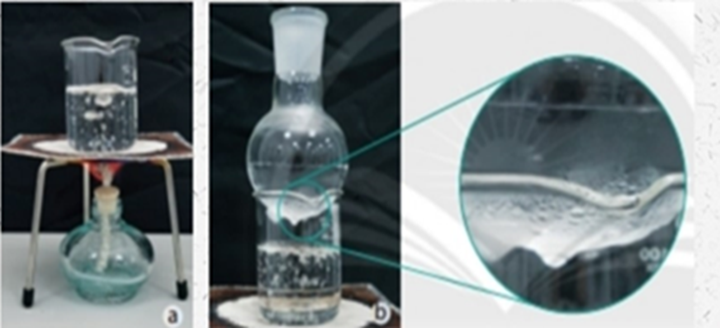
BÀI 6. TÍNH CHẤT VÀ SỰ CHUYỂN THỂ CỦA CHẤT(3 tiết)
I. Tính chất của chất
II. Sự chuyển thể của chất
TN1:
-Nước đá trong cốc tan, nước đã chuyển từ thể sang thể
-Nước đá trong cốc A tan hơn trong cốc B.
-Mặt ngoài của cốc B xuất hiện
.Chứng tỏ hơi nước trong không khí xung quanh cốc khi gặp lạnh đã chuyển sang thể
1. Sự nóng chảy và sự đông đặc
_{*Thí nghiệm 1.}
rắn
lỏng
..(1).
..(2).
nhanh
..(3)..
giọt nước
.(4)..
lỏng.
.(5)..

Slide 5
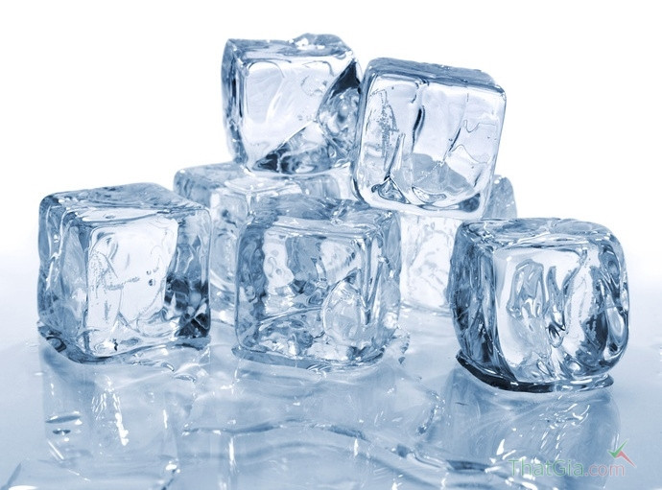
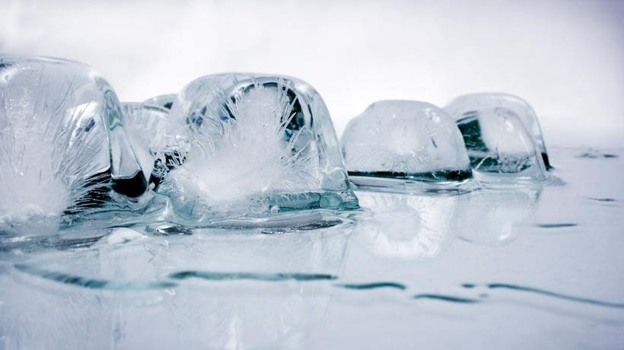
BÀI 6. TÍNH CHẤT VÀ SỰ CHUYỂN THỂ CỦA CHẤT(3 tiết)
I. Tính chất của chất
? Sự nóng chảy là gì?
? Sự đông đặc là gì?
II. Sự chuyển thể của chất
Nóng chảy
1. Sự nóng chảy và sự đông đặc
_{*Thí nghiệm 1.}
- Sự nóng chảy: sự chuyển từ thể rắn sang thể lỏng
Rắn
Đông đặc
Lỏng
VD: viên đá bị tan thành nước khi để ở nhiệt độ phòng
Sự đông đặc
Sự nóng chảy
- Sự đông đặc: sự chuyển từ thể lỏng sang thể rắn
VD: khi nước được đưa vào ngăn đá của tủ lạnh tạo thành viên đá

Slide 6


Slide 7
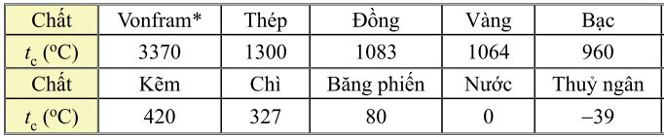
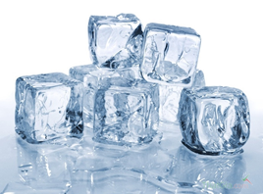
BÀI 6. TÍNH CHẤT VÀ SỰ CHUYỂN THỂ CỦA CHẤT(3 tiết)
II. Sự chuyển thể của chất
1. Sự nóng chảy và sự đông đặc
Bảng dưới đây cho biết nhiệt độ nóng chảy của một số chất.
Nhiệt độ đông đặc của nước?
Nhiệt độ đông đặc của nước 0⁰C
Nhiệt độ đông đặc chính là nhiệt độ nóng chảy

Slide 8
BÀI 6. TÍNH CHẤT VÀ SỰ CHUYỂN THỂ CỦA CHẤT(3 tiết)
I. Tính chất của chất
II. Sự chuyển thể của chất
1. Sự nóng chảy và sự đông đặc
_{*Thí nghiệm 1.}
- Sự nóng chảy: sự chuyển từ thể rắn sang thể lỏng
VD: viên đá bị tan thành nước khi để ở nhiệt độ phòng
- Sự đông đặc: sự chuyển từ thể lỏng sang thể rắn
VD: khi nước được đưa vào ngăn đá của tủ lạnh tạo thành viên đá
2. Sự bay hơi và ngưng tụ

Slide 9
Thí nghiệm 1.(Video)
2 | -Tiếp tục đun nóng cốc A đến khi nước sôi -Theo dõi nhiệt độ qua nhiệt kế | 1.Quan sát sự xuất hiện bọt khí và ghi lại nhiệt độ trong cốc A, mỗi lần cách nhau 1 phút 2.Mô tả các hiện tượng khi nức sôi. Khi nước sôi ghi lại nhiệt độ 3 lần cách nhau 1 phút 3.So sánh các giá trị nhiệt độ ghi lại được trước và sau khi nước sôi
-Phút đầu tiên nổi bột nhỏ.
-Phút đã xuất hiện bọt to
-Phút thứ 3 nhiều bọt to
Khi nhiệt độ sôi, bọt khí ở đáy cốc có to ra và đi lên phía trên.
Giá trị nhiệt độ trước và sau khi đun sôi tăng dần.

Slide 10
BÀI 6. TÍNH CHẤT VÀ SỰ CHUYỂN THỂ CỦA CHẤT(3 tiết)
I. Tính chất của chất
II. Sự chuyển thể của chất
TN2:
Đun sôi nước thì tại mặt thoáng, nước chuyển từ thể …… sang thể ……… , và trong lòng nước xuất hiện các ….. ….chứng tỏ có sự chuyển thể của nước từ thể …… sang thể ……….
Trước khi nước sôi, nhiệt độ của nước ………………..
Khi nước đang sôi, nhiệt độ của nước …………………
1. Sự nóng chảy và sự đông đặc
_{*Thí nghiệm 1.}
lỏng
khí
- Sự nóng chảy: sự chuyển từ thể rắn sang thể lỏng
bọt khí
lỏng
VD: viên đá bị tan thành nước khi để ở nhiệt độ phòng
khí
- Sự đông đặc: sự chuyển từ thể lỏng sang thể rắn
25⁰C-30⁰C
100⁰C
VD: khi nước được đưa vào ngăn đá của tủ lạnh tạo thành viên đá
2. Sự bay hơi và ngưng tụ

Slide 11
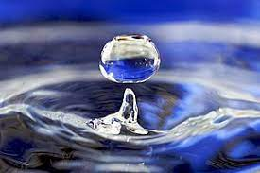
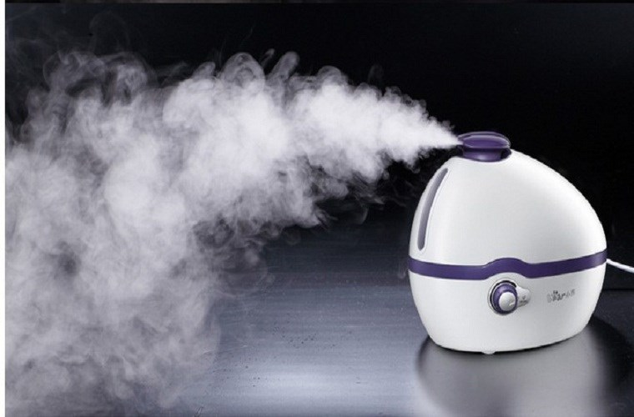

BÀI 6. TÍNH CHẤT VÀ SỰ CHUYỂN THỂ CỦA CHẤT(3 tiết)
I. Tính chất của chất
? Sự bay ngưng tụ gì?
? Sự bay hơi là gì?
II. Sự chuyển thể của chất
bay hơi
1. Sự nóng chảy và sự đông đặc
2. Sự bay hơi và ngưng tụ
- Sự bay hơi: sự chuyển từ thể lỏng sang thể hơi (khí)
Lỏng
Khí
Ngưng tụ
VD: sau cơn mưa, vũng nước trên đường sẽ dần biến mất vì do một phần nước đã chuyển thành hơi nước
Sự bay hơi
- Sự ngưng tụ: sự chuyển từ thể hơi sang thể lỏng

Slide 12

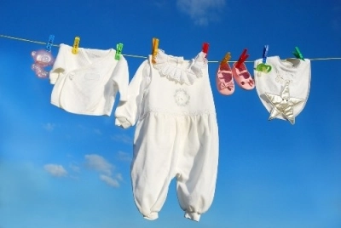
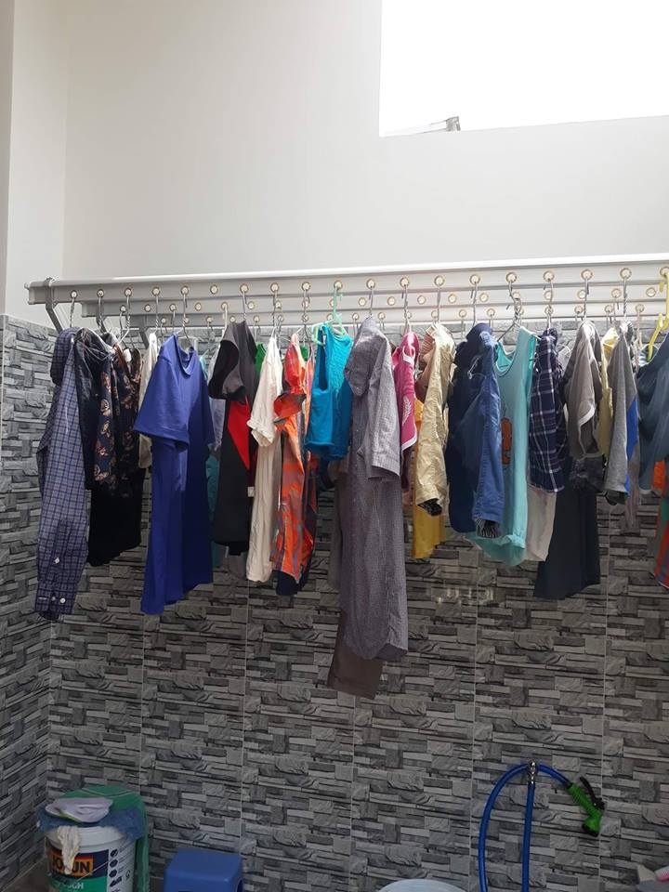


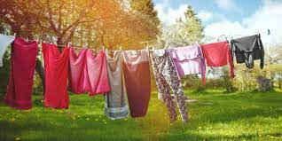
Phơi quần áo trong trường hợp nào mau khô?
Ngoài trời nắng
Cách xa nhau nhau
Trong bóng râm
Nơi có gió
Sát nhau
Nơi lặng gió
Sự bay hơi của nước diễn ra nhanh khi nhiệt độ càng cao
Sự bay hơi của nước diễn ra nhanh khi gió càng mạnh
Sự bay hơi của nước diễn ra nhanh khi diện tích mặt thoáng của nước lơn.

Slide 13
BÀI 6. TÍNH CHẤT VÀ SỰ CHUYỂN THỂ CỦA CHẤT(3 tiết)
I. Tính chất của chất
II. Sự chuyển thể của chất
1. Sự nóng chảy và sự đông đặc
2. Sự bay hơi và ngưng tụ
- Sự bay hơi: sự chuyển từ thể lỏng sang thể hơi (khí)
VD: sau cơn mưa, vũng nước trên đường sẽ dần biến mất vì do một phần nước đã chuyển thành hơi nước
- Sự ngưng tụ: sự chuyển từ thể hơi sang thể lỏng
+ Sự bay hơi diễn ra nhanh khi: nhiệt độ cao, gió mạnh, diện tích mặt thoáng lớn và tính chất của từng loại chất lỏng.

Slide 14
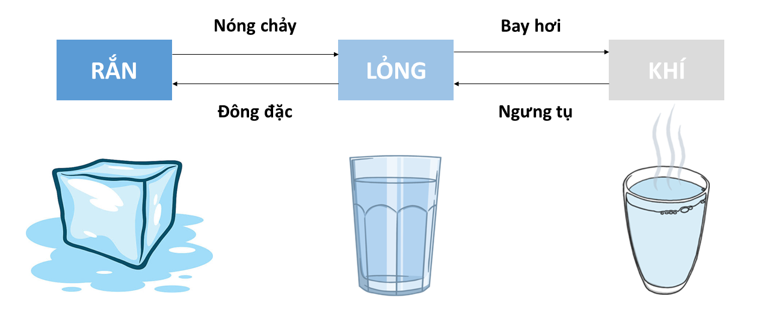
Tóm tắt các quá trình chuyển thể:

Slide 15
GHI NHỚ
Sự nóng chảy
-Sự
chuyển
thể giữa rắn
và thể lỏng
- xảy ra ở nhiệt độ xác định gọi là nhiệt độ nóng chảy hay điểm nóng chảy
Trong suốt thời gian nóng chảy và đông đặc
nhiệt độ của chất không thay
đổi
Sự đông đặc
-Là sự chuyển từ thể rắn sang thể lỏng
- Là sự chuyển từ thể lỏng sang thể rắn

Slide 16



Sự chuyển thể từ thể lỏng sang thể khí (hơi) của chất
Sự chuyển thể từ thể khí (hơi) sang thể lỏng của chất
-Sự chuyển thể giữa thể lỏng và thể khí
-Xảy ra ở mọi nhiệt độ
Sự bay
hơi càng nhanh khi:Gió càng mạnh;
nhiệt độ càng cao, diện tích mặt thoáng càng lớn
Sự ngưng
tụ xảy ra càng nhanh khi nhiệt độ của hơi càng giảm

Slide 17

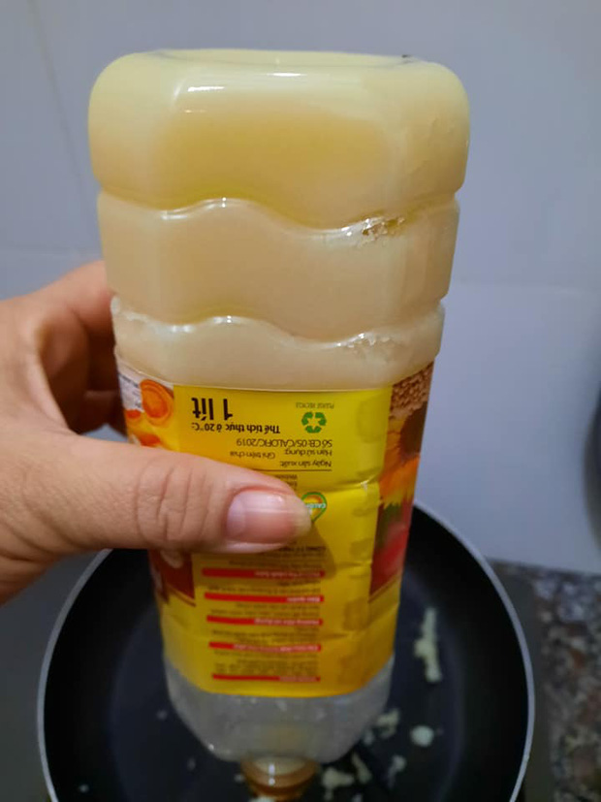
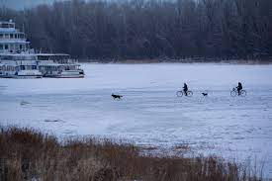
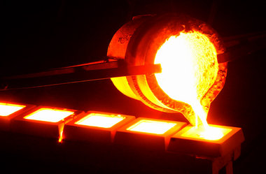
Luyện tập
Sắp xếp các hiện tượng sau vào nhóm thích hợp
Sự nóng chảy | Sự đông đặc

Slide 18
Luyện tập
Bảng dưới đây cho biết nhiệt độ nóng chảy của một số chất.
Sắp xếp các chất sau theo thứ tự nhiệt độ nóng chảy tăng dần từ trái sang phải.
Đồng
Thép
Băng phiến
Vonfram
Thủy ngân
Vonfram
Thép
Đồng
Băng phiến
Thủy ngân

Slide 19
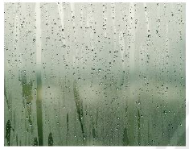

Trong mỗi trường hợp sau diễn ra quá trình bay hơi hay ngưng tụ?
Quần áo ướt phơi dưới ánh nắng sẽ khô dần
2. Tấm gương trong nhà tắm bị mờ khi ta tắm nước nóng
Tấm gương trong nhà tắm bị mờ
TL: 1. diễn ra quá trình ngưng tụ: Hơi nưới nóng gặp mặt gương lạnh nên ngưng tụ thành giọt nước đọng trên gương
TL: 2. Diễn ra quá trình bay hơi: Quần áo ướt khi phơi nắng sẽ khô dần do nước đã bay hơi

Slide 20
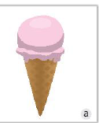
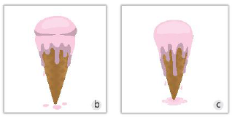
? Vì sao phải bảo quản những chiếc kem trong ngăn đá của tủ lạnh?
Vận dụng
Vì khi để ngoài tủ lạnh(ở nhiệt độ phòng ) kem sẽ bị tan chảy ra.
Khi đưa vào ngăn đá kem sẽ đông đặc và giữ được thể rắn như ban đầu

Slide 21
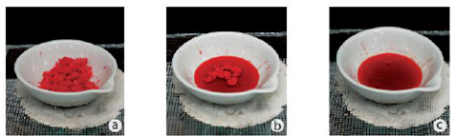
? Cho biết có hiện tượng chuyển thể nào xảy ra khi đun nóng một miếng nến sau đó để nguội?
Cắt nhỏ một mẫu nến cho vào bắt sứ
Đun nóng bắt sứ trên ngọn lửa đèn cồn
Tắt đèn cồn, khi nến chuyển sang thể lỏng, để nguội nến.
Quan sát các hiện tượng xảy ra
TL:- Quá trình nóng chảy: Khi đun nóng, mẫu nến chuyển từ thể rắn sang thể lỏng.
- Quá trình đông đặc: Khi để nguội, mẫu nến chuyển từ thể lỏng sang thể rắn

Slide 22

Vận dụng
Tại sao dùng wonfram làm sợi đốt bóng đèn?
Sợi đốt làm bằng Wolfram, chịu được nhiệt độ cao, có chức năng biến đổi điện năng thành quang năng.

Slide 23
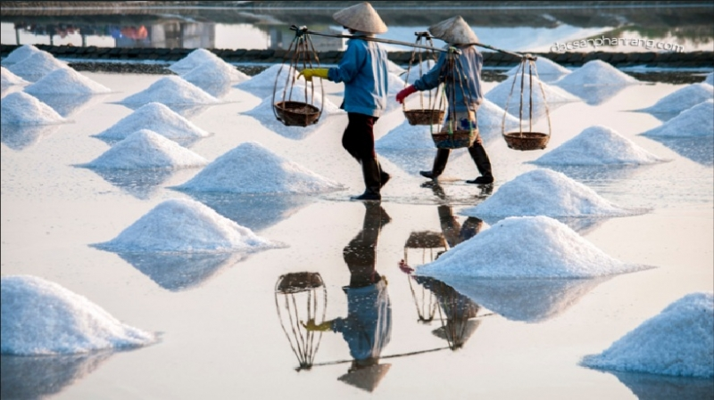
Trong sản xuất muối biển, quá trình chuyển thể nào của nước biển đã diễn ra ?
TL: Quá trình nước biển bay hơi (muối còn lại)

Slide 24



DẶN DÒ
--Hoàn thiện các bài tập ? SKG trang 33,34 vào vở bài tập
- -Tìm hiểu trước sự chuyển thể của chất.

Slide 25







Chúc sức khỏe quý thầy cô và các em

